Slide 1
점프 투 파이썬
04장 : 프로그램의 입력과 출력은 어떻게 할까?

Slide 2
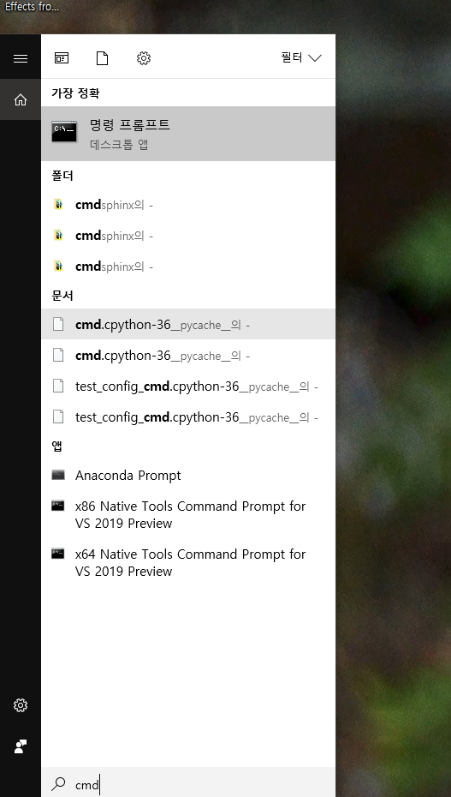
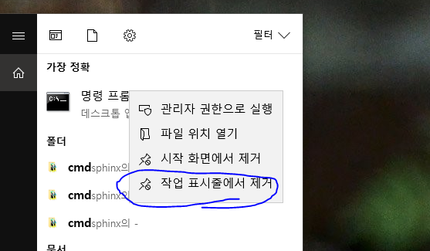

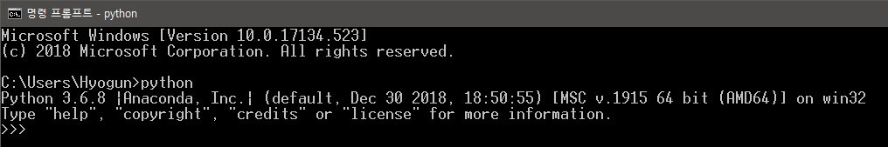

파이썬 실행하기
잠깐!!
Windows
macOS

Slide 3
함수
Function

Slide 4

함수
함수
구조
매개변수와 인수
사용
입력값이 없는 함수
결과값이 없는 함수
둘 다 없는 함수
매개변수 지정하여 호출하기
args/kwargs (packing)
Unpacking
결과값
매개변수와 초기값
변수와 scope
global variable 수정하기
lambda
사용자 입력과 출력
파일 읽고 쓰기
함수란?
function
x
y
같은 내용을 반복해서 코딩하고 있다?
함수가 필요한 시점!!!
프로그램의 흐름을 파악해서 에러가 난 지점을 효과적으로 찾을 수 있다.

Slide 5
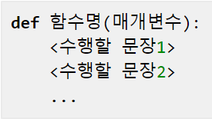
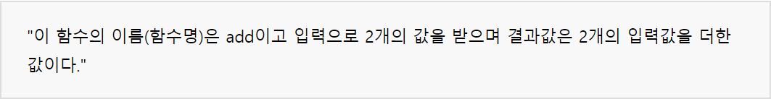
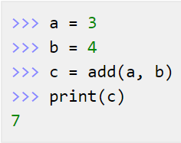
함수 : 구조
함수
구조
매개변수와 인수
사용
입력값이 없는 함수
결과값이 없는 함수
둘 다 없는 함수
매개변수 지정하여 호출하기
args/kwargs (packing)
Unpacking
결과값
매개변수와 초기값
변수와 scope
global variable 수정하기
lambda
사용자 입력과 출력
파일 읽고 쓰기
기본구조

Slide 6
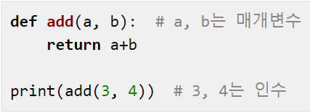
함수 : 매개변수와 인수
함수
구조
매개변수와 인수
사용
입력값이 없는 함수
결과값이 없는 함수
둘 다 없는 함수
매개변수 지정하여 호출하기
args/kwargs (packing)
Unpacking
결과값
매개변수와 초기값
변수와 scope
global variable 수정하기
lambda
사용자 입력과 출력
파일 읽고 쓰기
매개변수(parameter) : 들어올 값
인수(argument) : 들어온(들어간) 값
의사소통에 혼란을 줄 수 있으니 꼭 기억!!!

Slide 7
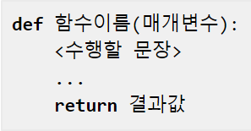
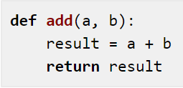
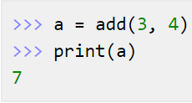
함수 : 사용
함수
구조
매개변수와 인수
사용
입력값이 없는 함수
결과값이 없는 함수
둘 다 없는 함수
매개변수 지정하여 호출하기
args/kwargs (packing)
Unpacking
결과값
매개변수와 초기값
변수와 scope
global variable 수정하기
lambda
사용자 입력과 출력
파일 읽고 쓰기
한글로 표현한 기본구조
함수를 실행하는 것을 호출(Call) 한다고 함
사용

Slide 8
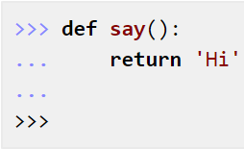
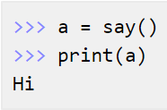
함수 : 입력값이 없는 함수
함수
구조
매개변수와 인수
사용
입력값이 없는 함수
결과값이 없는 함수
둘 다 없는 함수
매개변수 지정하여 호출하기
args/kwargs (packing)
Unpacking
결과값
매개변수와 초기값
변수와 scope
global variable 수정하기
lambda
사용자 입력과 출력
파일 읽고 쓰기
입력값이 없는 함수??
아무 문제 없음!

Slide 9
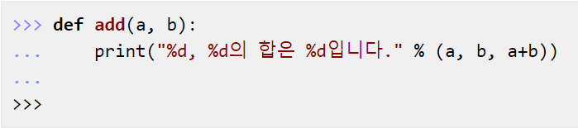
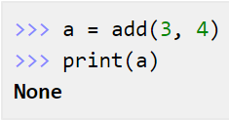
함수 : 결과값이 없는 함수
함수
구조
매개변수와 인수
사용
입력값이 없는 함수
결과값이 없는 함수
둘 다 없는 함수
매개변수 지정하여 호출하기
args/kwargs (packing)
Unpacking
결과값
매개변수와 초기값
변수와 scope
global variable 수정하기
lambda
사용자 입력과 출력
파일 읽고 쓰기
그럼 결과 값이 없으면?
아무 문제 없음!
뭘 반환 했는지 확인해보자!

Slide 10
함수 : 둘 다 없는 함수
함수
구조
매개변수와 인수
사용
입력값이 없는 함수
결과값이 없는 함수
둘 다 없는 함수
매개변수 지정하여 호출하기
args/kwargs (packing)
Unpacking
결과값
매개변수와 초기값
변수와 scope
global variable 수정하기
lambda
사용자 입력과 출력
파일 읽고 쓰기
아무 문제 없음!

Slide 11
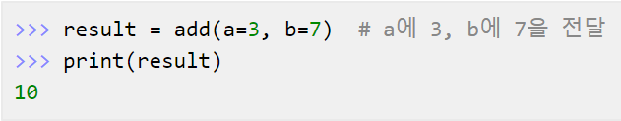
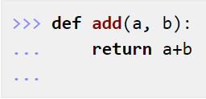
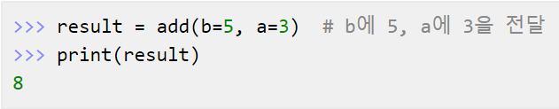
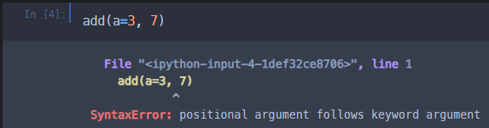
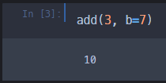
함수 : 매개변수 지정하여 호출하기
함수
구조
매개변수와 인수
사용
입력값이 없는 함수
결과값이 없는 함수
둘 다 없는 함수
매개변수 지정하여 호출하기
args/kwargs (packing)
Unpacking
결과값
매개변수와 초기값
변수와 scope
global variable 수정하기
lambda
사용자 입력과 출력
파일 읽고 쓰기
섞어서 쓰면?
positional argument
keyword argument
keyword arguments가 먼저 오면 안됨!

Slide 12
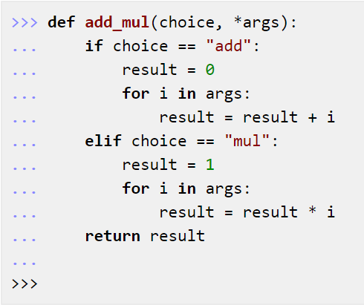
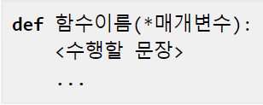
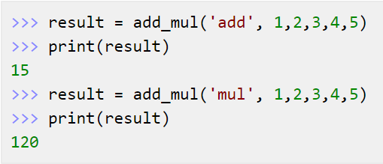
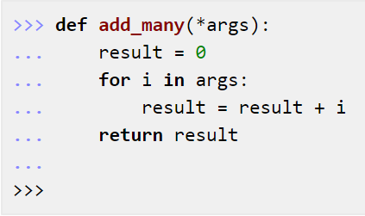
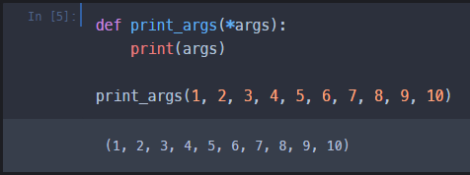
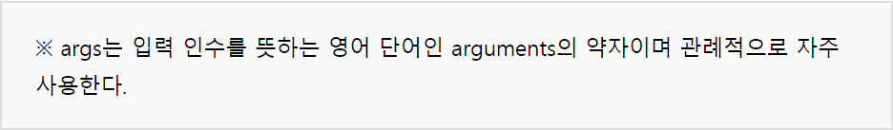
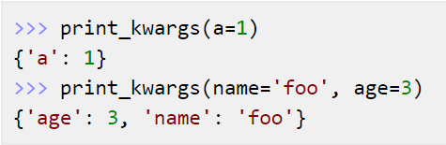
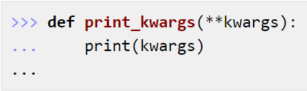
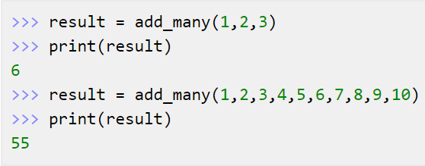
함수 : args/kwargs (packing)
함수
구조
매개변수와 인수
사용
입력값이 없는 함수
결과값이 없는 함수
둘 다 없는 함수
매개변수 지정하여 호출하기
args/kwargs (packing)
Unpacking
결과값
매개변수와 초기값
변수와 scope
global variable 수정하기
lambda
사용자 입력과 출력
파일 읽고 쓰기
굳이 *args만 단독으로 사용하진 않아도 됨
입력값이 몇 개가 들어올지 모를 땐?
packing
keyword arguments가 여러 개 들어온다면?
args는 tuple로, kwargs는 dict로 받아짐
라이브러리 뜯어보면 이런 함수들 자주 보일 거에요

Slide 13

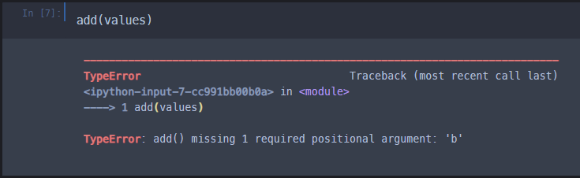
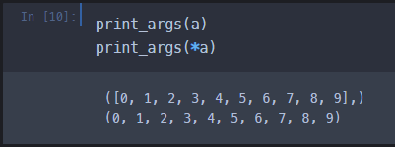
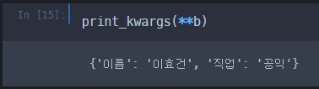
함수 : Unpacking
함수
구조
매개변수와 인수
사용
입력값이 없는 함수
결과값이 없는 함수
둘 다 없는 함수
매개변수 지정하여 호출하기
args/kwargs (packing)
Unpacking
결과값
매개변수와 초기값
변수와 scope
global variable 수정하기
lambda
사용자 입력과 출력
파일 읽고 쓰기
list가 통째로
list를 벗겨서 따로따로
매개변수 a에 list가 통째로 들어가버림
in non-pythonic way
keyword arguments도 할 수 있나?
Unpacking!!

Slide 14
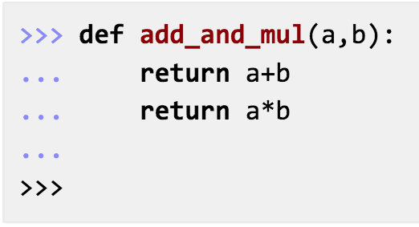
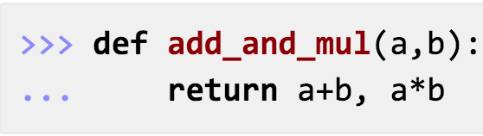
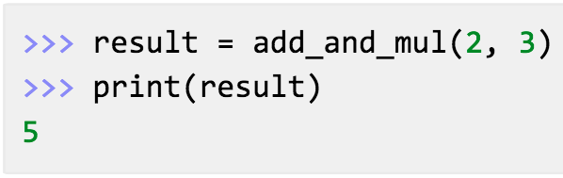

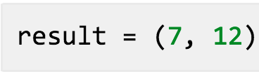
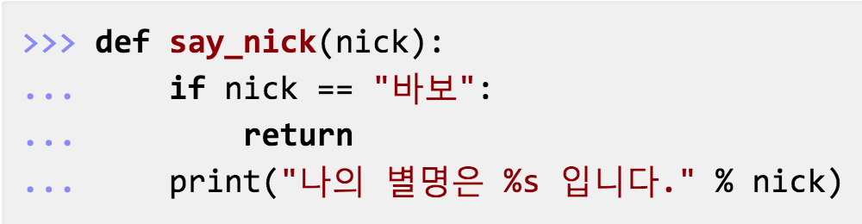

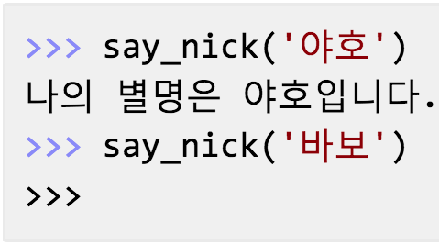
함수 : 결과값
함수
구조
매개변수와 인수
사용
입력값이 없는 함수
결과값이 없는 함수
둘 다 없는 함수
매개변수 지정하여 호출하기
args/kwargs (packing)
Unpacking
결과값
매개변수와 초기값
변수와 scope
global variable 수정하기
lambda
사용자 입력과 출력
파일 읽고 쓰기
리턴 값이 여러 개라면?
리턴을 여러 번 한다면?
앞쪽 리턴이 실행되면서 함수가 종료됨
add_and_mul이 (7, 12)를 리턴하고 그 값이 result에 들어가게 된다.
이걸 이용한 잡기술
두 값을 서로 다른 변수에 받으려면?
원하는 곳에서 함수 탈출 가능

Slide 15
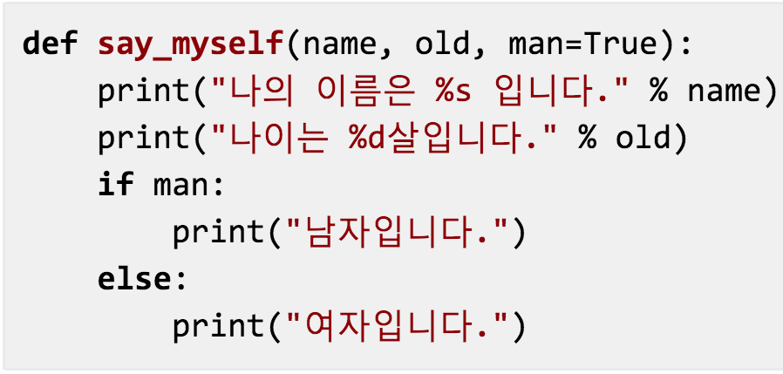
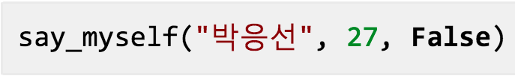
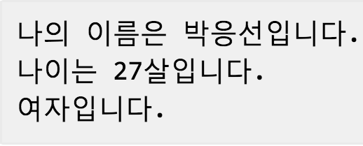
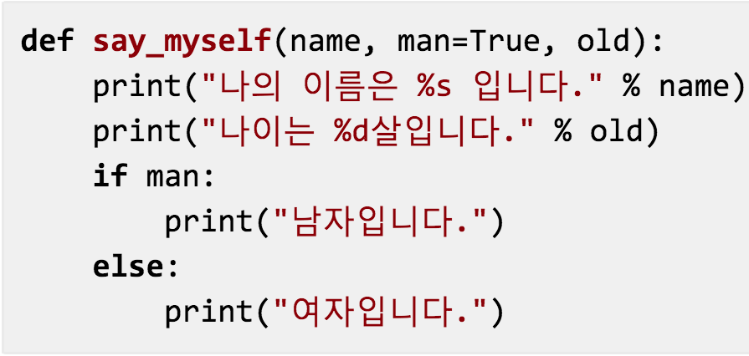
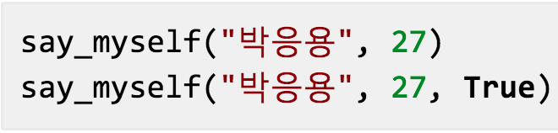
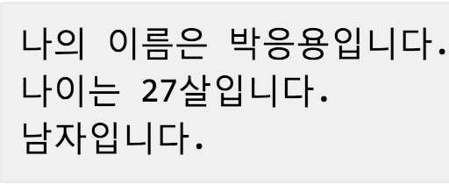
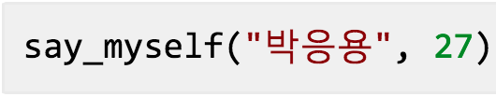
함수 : 매개변수 초기값
함수
구조
매개변수와 인수
사용
입력값이 없는 함수
결과값이 없는 함수
둘 다 없는 함수
매개변수 지정하여 호출하기
args/kwargs (packing)
Unpacking
결과값
매개변수와 초기값
변수와 scope
global variable 수정하기
lambda
사용자 입력과 출력
파일 읽고 쓰기
다른 상황에서는 그냥 쓰면 된다.
얘가 먼저 오면 안됨!
man에 값을 안 넘기면 True로 채워줌
주의!!!
둘이 같다!

Slide 16
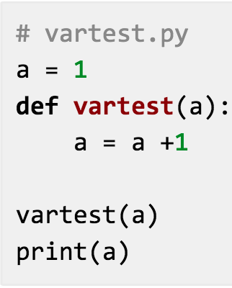
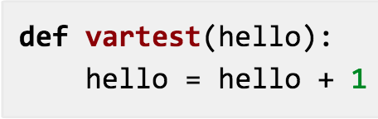
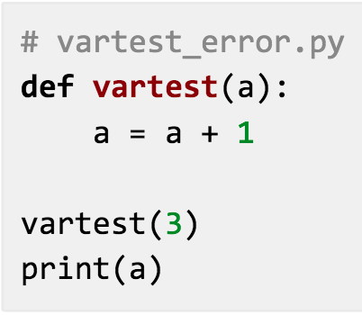
함수 : 변수와 scope
함수
구조
매개변수와 인수
사용
입력값이 없는 함수
결과값이 없는 함수
둘 다 없는 함수
매개변수 지정하여 호출하기
args/kwargs (packing)
Unpacking
결과값
매개변수와 초기값
변수와 scope
global variable 수정하기
lambda
사용자 입력과 출력
파일 읽고 쓰기
이거랑 똑같다.
뭐가 나올까요?
매개변수가 바깥scope의 변수와 이름이 똑같아서 바깥 변수가 무시됐기 때문!
왜 error가 날까요

Slide 17
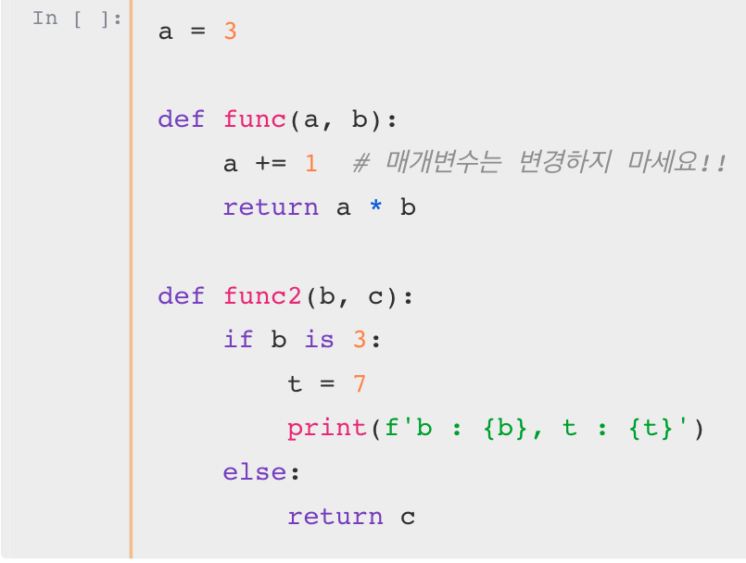
함수 : 변수와 scope
함수
구조
매개변수와 인수
사용
입력값이 없는 함수
결과값이 없는 함수
둘 다 없는 함수
매개변수 지정하여 호출하기
args/kwargs (packing)
Unpacking
결과값
매개변수와 초기값
변수와 scope
global variable 수정하기
lambda
사용자 입력과 출력
파일 읽고 쓰기
함수 안에서 생성된 변수는 다 local variable임
global variable
global scope
local scope에서 생성된 변수가 해당 scope를 벗어나면 자동으로 사라짐
func scope
local variable
if/else 등 함수 scope가 아닌 scope에서 생성된 변수는 사라지지 않음
func2 scope
바깥 scope에 존재하는 변수와 똑같은 이름의 매개변수를 받으면 바깥의 변수는 무시
func2/if scope
웬만하면 매개변수를 변경하는 코드는 작성하지 않도록 권고
func2/else scope

Slide 18
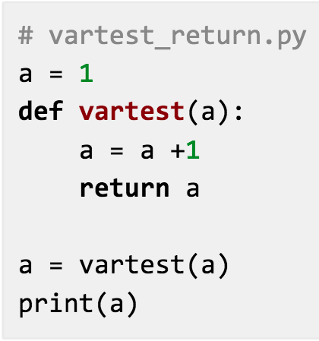
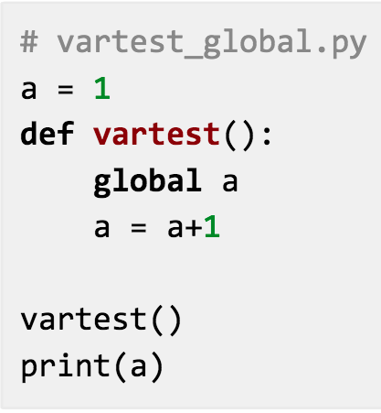
함수 : local scope에서 global variable 수정하기
함수
구조
매개변수와 인수
사용
입력값이 없는 함수
결과값이 없는 함수
둘 다 없는 함수
매개변수 지정하여 호출하기
args/kwargs (packing)
Unpacking
결과값
매개변수와 초기값
변수와 scope
global variable 수정하기
lambda
사용자 입력과 출력
파일 읽고 쓰기
return값 사용하기
정확히는 local scope에서 수정한 건 아님
global 사용하기
바깥 변수를 쓰겠다고 명시
권장!
웬만하면 하지 마세요!

Slide 19



함수 : lambda
함수
구조
매개변수와 인수
사용
입력값이 없는 함수
결과값이 없는 함수
둘 다 없는 함수
매개변수 지정하여 호출하기
args/kwargs (packing)
Unpacking
결과값
매개변수와 초기값
변수와 scope
global variable 수정하기
lambda
사용자 입력과 출력
파일 읽고 쓰기
이름 없는 함수
함수를 인자로 넣을 때 자주 씀
잘 쓰면 멋있어 보임

Slide 20

연습문제 #1

Slide 21
연습문제 #2

Slide 22
사용자 입력과 출력
Python I/O

Slide 23
사용자 입력과 출력 : input
사용자 입력을 처리해주는 작업이 필요하다.
사용자 입력 → 처리(프로그램, 함수 등) → 출력
input()
프롬프트를 띄워 질문을 설정할 수 있다.
입력받은 값을 변수에 대입하기
input("질문 내용")
>>> a = input() Life is too short, you need python >>> a 'Life is too short, you need python' >>>
>>> number = input("숫자를 입력하세요: ") 숫자를 입력하세요:
input은 입력받은 모든 값을 스트링 취급한다.
>>> number = input("숫자를 입력하세요: ") 숫자를 입력하세요: 3 >>> print(number) 3 >>>

Slide 24
사용자 입력과 출력
사용자 입력 → 처리(프로그램, 함수 등) → 출력
input("질문 내용")
정수형 (int)

Slide 25
연습문제 #1

Slide 26
파일 읽고 쓰기
File I/O

Slide 27
파일 읽고 쓰기
정수형 (int)

Slide 28
연습문제 #1

Slide 29
왜 파이썬?
어디에? 어떻게?

